Slide 1
Chap. 4 – Préparer et contrôler les éléments de la paie et les déclarations sociales
2. Identifier la structure d’un bulletin de paie
Il ne faut pas confondre le montant du salaire versé au salarié (salaire net)
et le coût du salarié pour l’entreprise.
La différence réside dans les charges sociales et les retenues fiscales.

Slide 2
Chap. 4 – Préparer et contrôler les éléments de la paie et les déclarations sociales
2. Identifier la structure du bulletin de paie
Le coût d’un salarié peut être représenté de la façon suivante (2023)
Sommes payées par l’entreprise | Salaire brut 2 554 € | Salaire net versé au salarié | 2 000 € | Salariés
 |  | Cotisations salariales (15 à 22 %) et impôts à la source (taux variable) | 554 € | Organismes Sociaux État
 | Cotisations patronales et charges fiscales (45 à 55 %) |  | 818 €
Coût Total pour l’employeur |  |  | 3 372 €

Slide 3
Chap. 4 – Préparer et contrôler les éléments de la paie et les déclarations sociales
2. Identifier la structure d’un bulletin de paie
Le coût du salarié peut être diminué
si l’entreprise bénéficie d’aides à l’embauche, de réductions de charges
si le salaire concerne un apprenti ou une nouvelle embauche
si l’entreprise vient d’être créée
si l’entreprise se trouve dans une zone géographique bénéficiant de réduction de charges (zone franche urbaine) ou d’aides au développement.

Slide 4
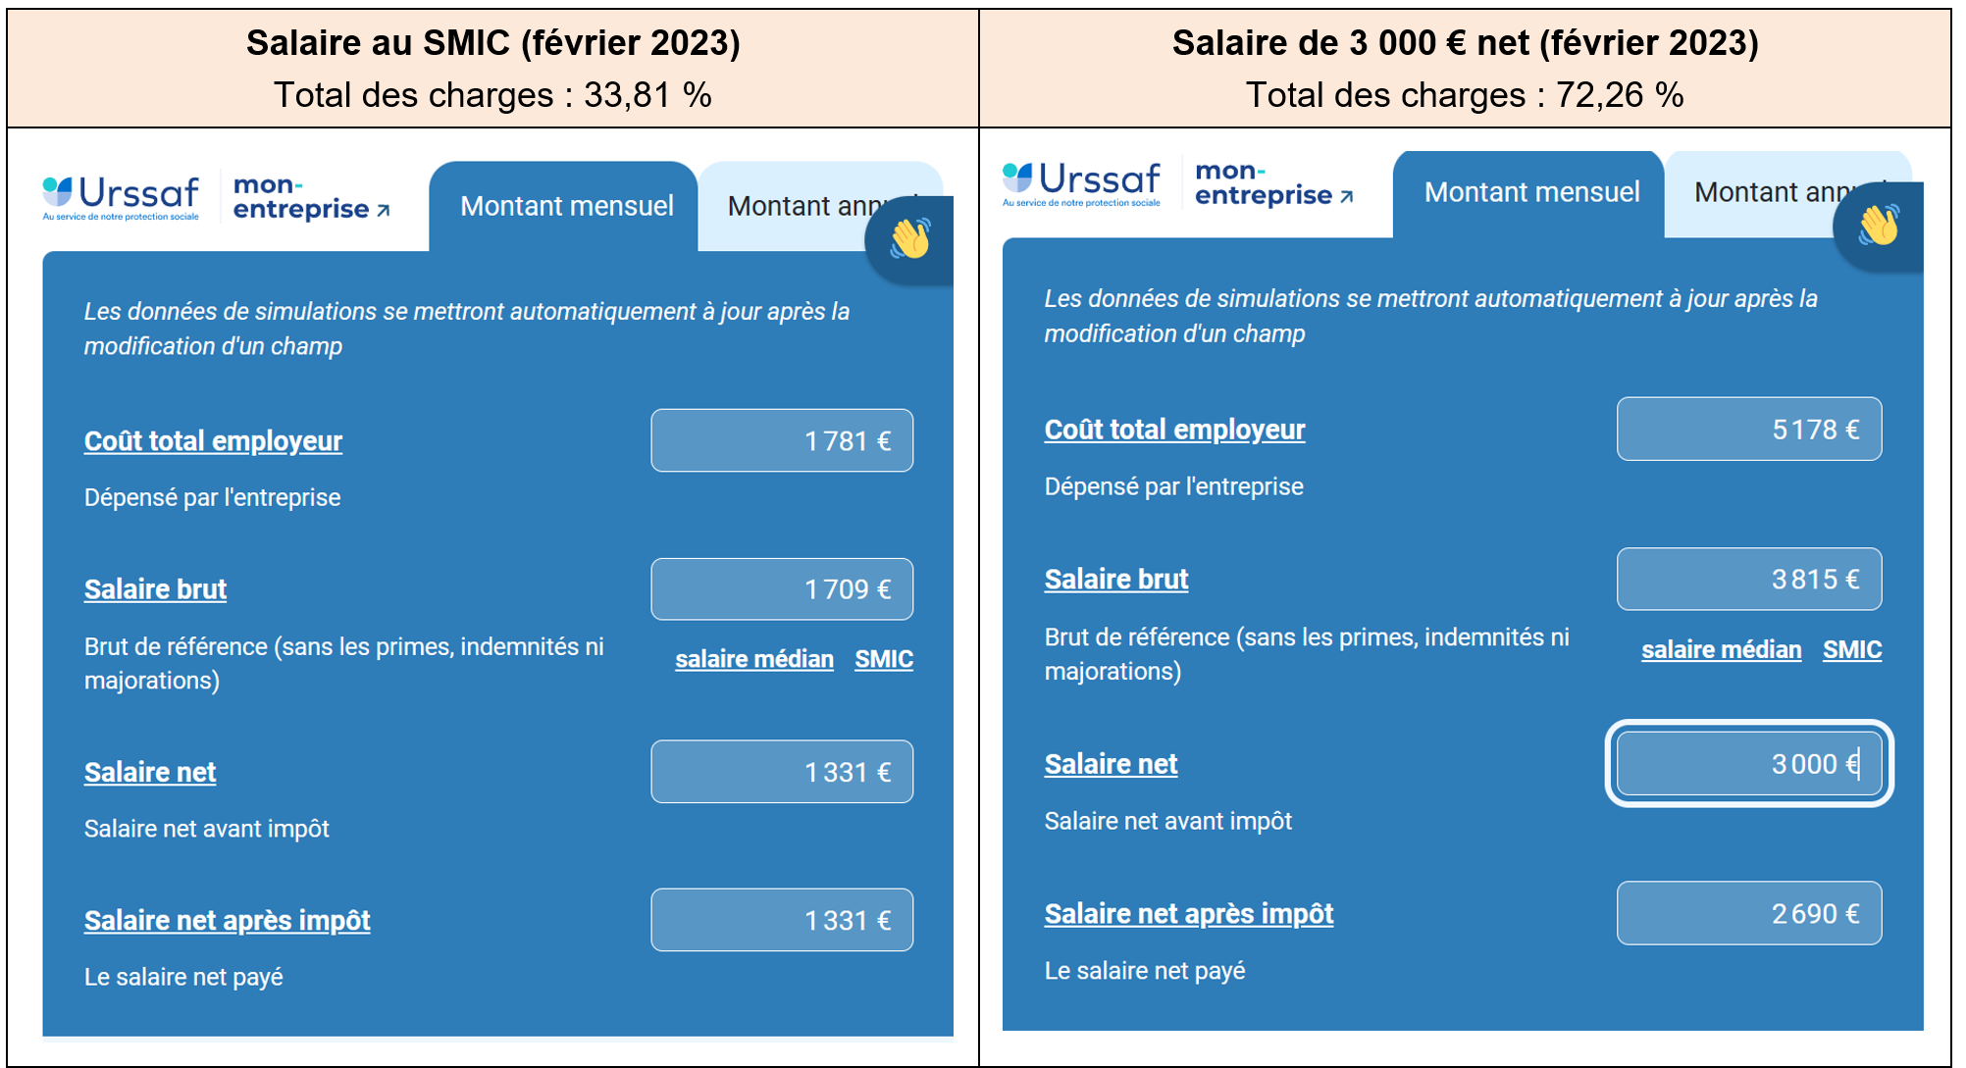
Chap. 4 – Préparer et contrôler les éléments de la paie et les déclarations sociales
2. Identifier la structure d’un bulletin de paie

Slide 5
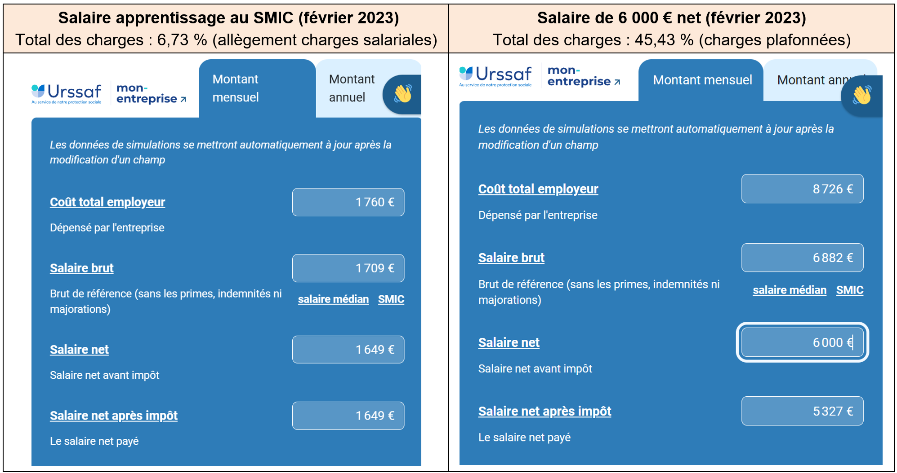
Chap. 4 – Préparer et contrôler les éléments de la paie et les déclarations sociales
2. Identifier la structure d’un bulletin de paie

